Slide 1

swoole项目开发的思维转换
@ 半桶水

Slide 2
主体思想
php的高效，快速一直是web开发的首选，然而优势最终变成思维定势，在很多工程师看来php开发就等同于web开发，swoole的出现，突破了这一思维定势，使phper可以从web开发跳出，进入了更大的服务器网络编程领域，但web开发和服务器网络编程在开发思维上还是有很大的不同，这次分享将通过swoole的介绍来帮助大家做从web开发到服务器编程的思维转换。

Slide 3
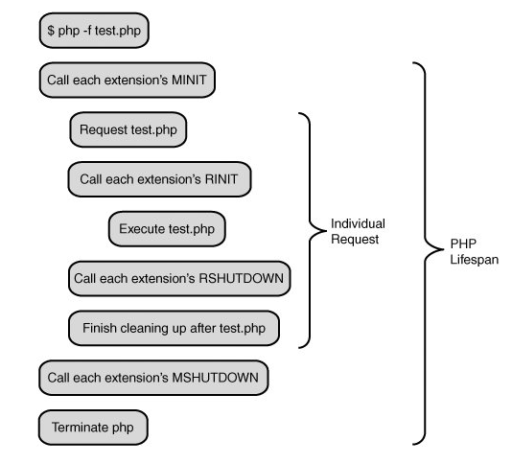
PHP运行模式

Slide 4
运行周期的5步
1) MINIT
2) RINIT
3) 代码执行
4) RSHUTDOWN
5) MSHUTDOWN
(SWOOLE运行期)

Slide 5
长驻内存
1) 持久化
    a) 连接池
    b) 配置
    c) 单例
2) 内存控制
    a) 资源close
    b) static数据
    c) 超全局变量

Slide 6
粘包处理
TCP 流概念
a) 没有边界
b) 收发buffer
FPM为什么没有这个问题？
1) http协议是标准的包头+包体的协议
2) \r\n\r\n 来区别包头和包体
Swoole怎么处理？
a) 'open_eof_check' => true, //打开EOF检测
'package_eof' => "\r\n", //设置EOF
示例： $client->send('swoole.con\r\nwiki.swoole');
$cleint->send('.com\r\n\github.com/swoole');
server: $datas = explode("\r\n", $data);
b) 'package_length_type' => 'N',
'package_length_offset' => 0, //第N个字节是包长度的值
'package_body_offset' => 4, //第几个字节开始计算长度
'package_max_length' => 2000000, //协议最大长度

Slide 7
常见问题
1) Mysql Gone Away
原因：mysql server主动关闭
解决： mysqli 用 ping检测
PDO 异常码：HY000
2) 热加载
a) server->start();之前的代码无法热加载
b) onWorkerStart require代码，并清除opcode cache
3) 超全局变量
不建议使用，swoole不会自转化，且进程间不共享
4) 进程间数据共享
内置swoole_table
本地共享内存：apcu yac等
网络共享内存： memcached, redis等
5) 内存泄漏
max_request

Slide 8
性能
1) swoole_http与fpm ,nginx基准测试
ab -c 300 -n 30000,十次平均值
a) nginx + html qps: 51526.65
b) nginx + fpm qps: 27389.38
c) swoole_http qps: 58319.13
2) 适用场景
长链接
手游
智能硬件
物联网
3) 不适合什么？
CPU密集计算型

Slide 9
SWOOLE社区
官网： http://www.swoole.com
GITHUB: https://github.com/swoole
QQ群：472153539
个人微博： @不为人民服务
个人github: https://github.com/shenzhe

Slide 10
Q&A
swoole团队出品

